Slide 1
Bilgi Teknolojileri
Araş.Görev. Semih ÇALIŞKAN
2.Hafta

Slide 2
Bilgisayar Türleri
Ana Bilgisayarlar
Ağ Bilgisayarlar
Kişisel Bilgisayarlar
Dizüstü Bilgisayarlar
P.D.A’lar

Slide 3
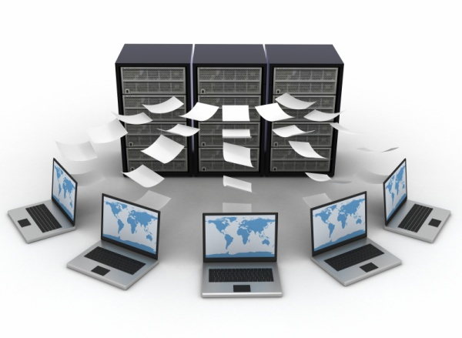
Ana Bilgisayarlar
Ana Bilgisayar: çok hızlı işlem yapabilen kapasiteye sahip olan bilgisayarlardır.
Diğer bir adı süper bilgisayarlardır, kulanım alanları bankalar hastaneler, üniversiteler
İşlem hızı sayesinde 100’lerce bilgisayar işlem yapabilir.

Slide 4
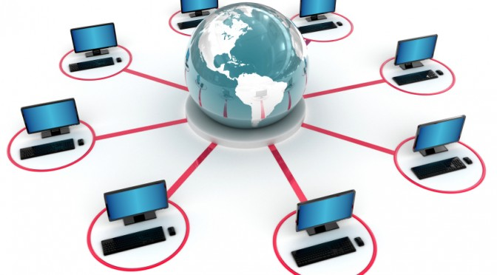
Ağ Bilgisayarları
Çok sayıda bilgisayarın bir yerel ağ ile birbirlerine bağlı olması ve yerel ağ bilgisayarı tarafından kontrol edilmesi olarak tanımlanır

Slide 5
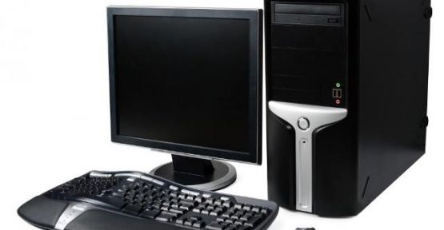
Kişisel Bilgisayar
Kişisel bilgisayarlar tek bir kişi tarafından kullanılan makinelere denilmektedir.
Kullanım alanları: Evler, ofisler, küçük işletmeler
Halk arasındaki adı “PC” olarak tanımlanır.

Slide 6
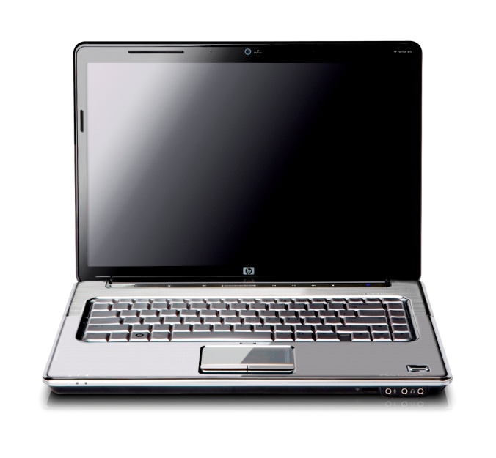
Dizüstü Bilgisayarlar
Diğer bir adı taşınabilir bilgisayarlardır.
Ev veya farklı bir ortama gerek duymadan istenilen yerde işlem yapabilme kolaylığı ile bilinir.

Slide 7
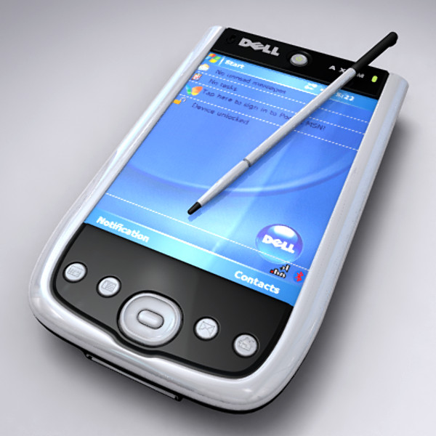
P.D.A. ‘lar
Kişisel sayısal ajanda olarak kullanılan bilgisayarlardır
Büyük şirketler P.D.A ‘lar sayesinde çalışanlarını anlık takip edebilmektedirler.

Slide 8
İŞLETİM SİSTEMİ NEDİR?
Bilgisayar kaynaklarını kontrol eden ve uygulama programlarının yazılabileceği, çalıştırılabileceği tabanı oluşturan sistem yazılımlarıdır.
Bilgisayarın donanım kaynakları arasındaki tüm aktiviteleri koordine etmek için gerekli talimatların bir arada çalıştığı programlar setidir.

Slide 9
Genel Klavye Kısayolları
CTRL+C (Kopyala)
CTRL+X (Kes)
CTRL+V (Yapıştır)
CTRL+Z (Geri Al)
CTRL+A (Tümünü seç)
ALT+ENTER (Seçili öğenin özelliklerini görüntüle)
ALT+F4 (Etkin öğeyi kapat veya etkin programdan çık)
ALT+ENTER (Seçili nesnenin özelliklerini görüntüle)
ALT+SEKME (Açık öğeler arasında geçiş yap)

Slide 10
Dxdiag
Başlat menüsünden çalıştır sekmesi seçilir.
Çalıştır sekmesine “dxdiag” yazılır
Karşımıza gelen kutucuktaki seçenekler bilgisayarımızın genel bilgileridir.

Slide 11
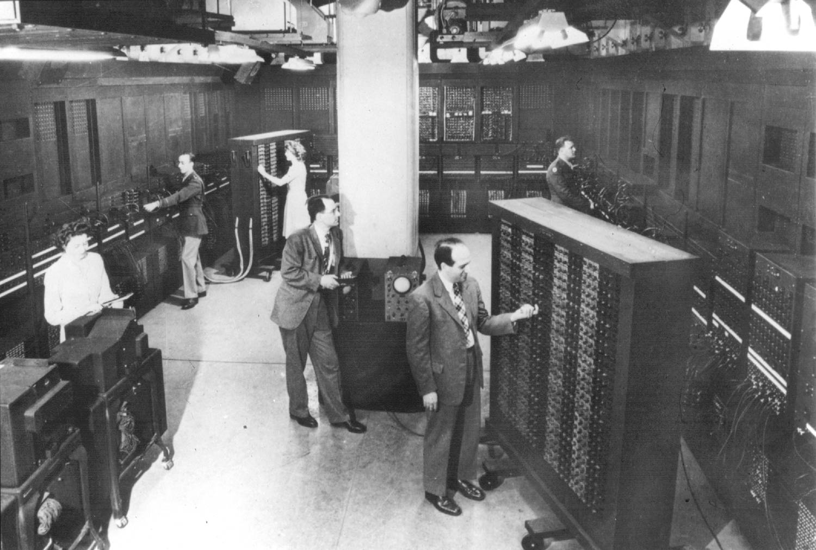
ENIAC
* Tarihi ilk parçasal bilgisayar.
ENIAC, yaklaşık 167 m² bir alana sığıyordu ve ağırlığı 30 tondu.
1941 yılında Amerika’nın II. Dünya Savaşı'na katılmasıyla birlikte ordu tarafından gizli olarak üretildi

Slide 12
İlk olarak sadece hesap makinesi olarak kullanılan eniac daha sonra,
Daha az isabet hatalı uzun menzilli top ve füzelerin hesaplamalarında kullanılmasıydı

Slide 13
BİLGİ AĞLARI
Bilgisayar ağları, iki veya daha fazla bilgisayarın iletişim için birbirine bağlanmasına denir. Bilgisayarlar bu sayede dosyalarını birbirleri ile paylaşabilir, bir yazıcıyı birden fazla bilgisayar kullanabilir, aynı oyun içerisine giriş yapabilir ve bazı programları birlikte çalıştırabilirler.

Slide 14
• Bilgisayar iletişimi en kısa tanımıyla bilgi ve servislerin bir iletişim ortamı üzerinden belirli kurallar çerçevesinde paylaşılmasıdır.
Kişiler veya gruplar diğerleriyle paylaşmak istedikleri bilgi ve olanakları olduğunda iletişim mümkündür.

Slide 15
GÜNÜMÜZ BİLGİSAYAR AĞLARI
• Bilgisayar ağları genellikle boyutuna, kapsadığı alana veya yapısına göre sınıflandırılır. Aralarındaki farklar yavaş yavaş kaybolmasına rağmen aşağıdaki ağ sınıflandırmaları sıkça kullanılır.
LAN (Local Area Network)
MAN (Metropolitian Area Network)
WAN (Wide Area Network)

Slide 16
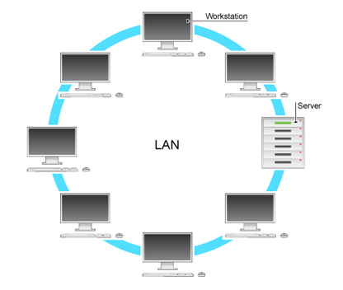
LAN
(Local Area Network) Yerel Alan Ağı • Bir bina içindeki veya yan yana yer alan binalardaki bilgisayarların bağlanmasıyla oluşturulan ağlar yerel alan ağları (LAN= Local Area Networks) olarak isimlendirilir. Bu ağda bilgisayarlar birbirleri ile kablolar aracılığıyla bağlantı kurmaktadır.

Slide 17
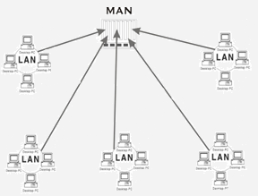
MAN
(Metropolitian Area Network – Metropol Alan Ağı) • LAN’den daha geniş ağlardır. Metropolitian olarak adlandırılmasının sebebi genelde şehrin bir kısmını kapsamasındandır. Mesafenin etkin olarak kapsanması gerektiği ve ağa bağlı her bölge arasında tam erişim gerekmediğinden değişik donanım ve aktarım ortamları kullanılır.

Slide 18
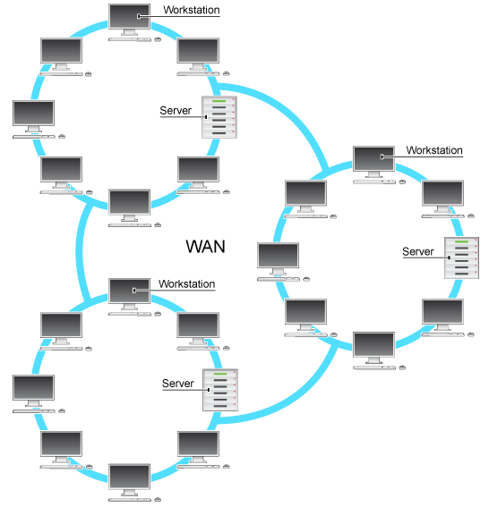
WAN (Wide Area Network)
Coğrafi olarak birbirinden uzak bilgisayarların bağlanması ile oluşturulan ağlar geniş alan ağları (WAN= Wide Area Networks) olarak adlandırılır.
Geniş alan ağı, ( Wide Area Network, WAN), birden fazla cihazın birbiri ile iletişim kurmasını sağlayan fiziksel veya mantıksal büyük ağdır. Yerel alan ağlarının birbirine bağlanmasını sağlayan çok geniş ağlardır. En meşhur geniş alan ağı internettir.

